Slide 1
모바일 프로그래밍
영화 예매 어플리케이션
2014136097 이지훈
2016136005 권수빈
2016136051 배예진

Slide 2
CONTENTS
01
02
03
04
프로그램 소개
프로그램 예상도
팀원 별 역할
QnA

Slide 3
01
프로그램 소개

Slide 4

01.
프로그램 소개
선정 배경
수업시간에 공부한 내용을 활용할 수 있을까?
평소에 우리가 자주 쓰는 앱을 직접 만들어볼 수 있을까?
Database를 활용해 더 완성도 있는 앱을 만들어볼 수 있을까?
!
기존의 영화 어플을 바탕으로
우리만의 영화예매 어플을 구현해보자!

Slide 5



01.
프로그램 소개
프로그램 개요
무비 차트를 통한 인기 영화 소개, 영화에 대한 평점과 한 줄 댓글로 감상을 공유
회원가입을 한 회원을 대상으로 하는 영화예매 서비스 어플

Slide 6
02
프로그램 예상도

Slide 7

02.
프로그램 예상도
프로그램을 실행 시키면 로그인 화면이 나타난다.
이미 가입된 회원은 아이디와 패스워드를 입력하여 로그인 할 수 있다.
회원이 아니라면 하단의 회원가입 버튼을 클릭하여 신규 회원으로 등록 가능하다.
한기대 시네마
ID
PW
로그인
회원가입

Slide 8
02.
프로그램 예상도
회원가입
회원가입 화면은 등록할 아이디와 패스워드, 그리고 패스워드확인을 기입하도록 구성되어 있다.
가입 버튼을 누르면 회원 가입이되고, 취소 버튼을 누르면 로그인 화면으로 다시 돌아간다.
ID
PW
PW
확인
가입
취소

Slide 9







02.
프로그램 예상도
내 정보
예매
메인 페이지는 다음 그림과 같이 현재 영화 예매 순위를 보여주는 무비 차트를 보여준다.
상단의 액션 바 메뉴를 누르면 내 정보, 예매, 로그아웃 메뉴가 나타난다.
내 정보 메뉴는 내 정보를 열람할 수 있는 페이지로, 예매 메뉴는 영화예매를 할 수 있는 페이지로 이동한다.
무비 차트
로그아웃
1.
2.
3.
4.
5.
6.

Slide 10
02.
프로그램 예상도
결제하시겠습니까?
결제할 포인트
내 정보 페이지에서는 내 아이디와 내가 보유한 포인트 내역을 확인 할 수 있다.
결제 버튼을 누르면 결재 확인 다이얼로그 메뉴가 뜨면서, 결제할 포인트를 기입 할 수 있도록 한다.
내가 쓴 글과 예매 내역 또한 확인 할 수 있다.
\
MY
ID : han_movie
결제
취소
내 포인트
결재
내가 쓴 글
예매 내역

Slide 11
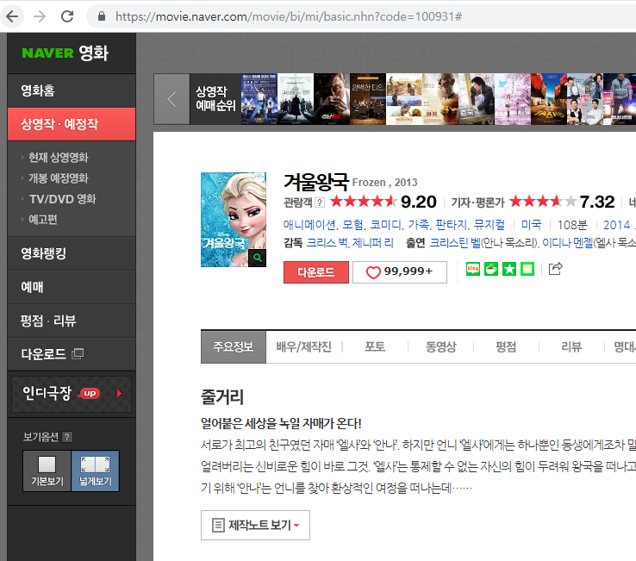
02.
프로그램 예상도
영화 예매
v
07:10
v
15:30
예매
v
10:00
v
17:20
v
13:10
v
19:10
상세
v
07:50
v
16:30
예매
v
11:10
v
17:50
영화 예매 페이지에서는 시간을 고르고 예매 버튼을 눌러 상세 예매 페이지로 이동할 수 있다.
상세 버튼을 누르면 네이버 영화로 넘어가 해당 영화에 대한 상세 정보를 열람 할 수 있다.
v
14:00
상세
v
07:10
v
17:30
예매
v
11:00
v
19:20
v
15:10
상세

Slide 12
02.
프로그램 예상도
인원 / 좌석 선택
상세 예매 페이지에서는 인원과 좌석을 선택 할 수 있다.
인원과 좌석을 선택하면 결제할 금액이 표시되고 결제 버튼을 누르면 보유 포인트에서 결제 포인트가 차감되며, 영화 예매가 완료된다.
screen
결제
명
\
+
-

Slide 13

02.
프로그램 예상도
겨울왕국
메인 페이지에서 무비 차트의 영화 포스터를 누르면 해당 영화의 평점과 한 줄 평가를 작성하거나 볼 수 있는 평점 게시판 페이지로 넘어 온다.
평점과 감상을 등록하면 등록자의 아이디와 해당 내용이 화면에 표기된다.
홍길동
아이들이랑 보기 좋아요
김첨지
팝콘을 샀는데 왜 먹지를 못하니…
점순이
역시 믿고 보는 디지니!!
한줄 댓글….
등록

Slide 14
03
팀원 별 역할

Slide 15
03.
팀원 별 역할
팀원 | 역할
이지훈 | 전반적인 개발 총괄, 프로젝트 발표
권수빈 | 레이아웃 구상 및 구현, 회원 및 영화 데이터베이스 구현, 각종 데이터 정리
배예진 | 레이아웃 구현 및 내/외부 엑티비티 구현, 발표자료/문서 작성

Slide 16
04
QnA

Slide 17
Thank you

